Slide 1


Slide 2










Pluskvamperfekt
Početci hrvatske pismenosti
Futur drugi
sadržaj
Hrvatska narječja i govori
Imperativ
Osobne zamjenice
Kondicional
Posvojne zamjenice
Veliko početno slovo
Upitne zamjenice
Rečenični i pravopisni
znakovi
Pokazne zamjenice
Izlaganje
Brojevi
Prepričavanje s
promjenom gledišta
Glagoli po vidu
Glagolski pridjevi i
glagolska imenica
Pisanje opisnih i
pripovjednih tekstova
Aorist
Pozivnica
Imperfekt
Bilješke

Slide 3

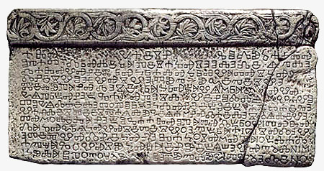

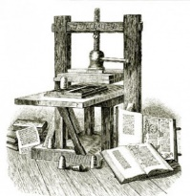
Početci hrvatske pismenosti
TROPISMENOST
latinica
u 7.st. prihvaćena s latinskim jezikom
današnje službeno pismo u RH
glagoljica
najstarije slavensko pismo
dva tipa: uglata i obla
hrvatska ćirilica
drugi naziv: bosančica
u upotrebi od 12.st.
sastavio je Konstantin Ćiril
Povaljska listina, 1250.g.
najstariji rukopisni spomenik na bosančici
Vinodolski zakonik, 1288.g.
najstariji rukopisni pravni dokument na glagoljici
Bašćanska ploča
̶ nastala oko 1100.g
̶̶̶ pisana prijelaznim tipom glagoljice
̶ na starohrvatskome jeziku
̶ pronađena u Jurandvoru kod
Baške na otoku Krku u crkvi sv. Lucije
̶ ima povijesnu, jezičnu i pravnu
važnost
̶ darovnica kralja Zvonimira
Šibenska molitva, 1347.g.
najstariji rukopisni spomenik na latinici
Misal po zakonu Rimskoga dvora, 1483.g.
prva hrvatska tiskana knjiga

Slide 4




Hrvatska narječja i govori
Hrvatski govori
štokavsko narječje
čakavsko narječje
kajkavsko narječje
što
Baš mi je lipo!
Baš mi je lepo!
ča
ikavski govor
ekavski govor
Baš mi je lijepo!
kaj
Dijalektna književnost
književnost pisana jezikom narječja.
( i ) jekavski govor
Mjesni govor je govor
mjesta u kojem živimo.
Više mjesnih govora s istim obilježjima pripada istom narječju.

Slide 5







Osobne zamjenice
Ona je pomogla njemu. Njega nema. Nema ga.
Tko/što? Komu/čemu? Koga/čega? Koga/čega?
ZAMJENICE su promjenjive riječi koje zamjenjuju ostale riječi.
OSOBNE ZAMJENICE zamjenjuju osobe koje sudjeluju u razgovoru.
Osobne zamjenice sklanjaju se po padežima. Imaju dulje (naglašene) oblike i kraće (nenaglašene).
OSOBA | JEDNINA | MNOŽINA
govornik | ja | mi
sugovornik | ti | vi
negovornik | on, ona, ono | oni, one, ona
Promatram mene u ogledalu.
Promatram sebe u ogledalu.
povratni
glagoli
POVRATNA ZAMJENICA
Zamjenjuje sve osobne zamjenice kada onaj tko obavlja radnju čini to na sebi.
smijem se
gledam se
umivam se

Slide 6





Posvojne zamjenice
Vaš
POSVOJNE ZAMJENICE
̶ zamjenjuju posvojne pridjeve i označuju pripadnost govornoj, sugovornoj ili negovornoj osobi
̶ moj, tvoj, njegov, njezin, naš, vaš njihov
POVRATNO-POSVOJNA ZAMJENICA
̶ zamjenjuje sve posvojne zamjenice
̶ određuje pripadnost onome tko obavlja radnju
̶ sklanjaju se kao posvojni pridjevi
̶ u istom padežu s imenicom na koju se odnose.
̶ sklanja se kao zamjenica moj u sva tri gramatička roda i broja.
̶ svoj, svoja, svoje
obraćanje jednoj osobi s poštovanjem.
vaš
obraćanje većem broju osoba.
primjer:
Otvorio je njegovu bilježnicu.
Otvorio je svoju bilježnicu.
primjer:
Upoznao je Aninu majku.
Upoznao je njezinu majku.

Slide 7


Tko?
Što?
Koji?
Čiji?
Kakav?
Kolik?
Padežni oblici zamjenica tko i što su poznajemo kao padežna pitanja.
Upitne zamjenice
upitne riječi u upitnim rečenicama koje zamjenjuju riječi koje se očekuju u odgovoru.
Upitne zamjenice
Zamjenice koji, čiji, kakav i kolik sklanjaju se kao pridjevi.
Upitne zamjenice možemo mijenjati po padežima.

Slide 8


Pokazne zamjenice
Koji?
ovaj,
ova, ovo
taj, ta, to
Kakav?
ovakav, ovakva, ovakvo
takav, takva, takvo
Kolik?
tolik, tolika, toliko
ovolik, ovolika, ovoliko
onaj, ona, ono
onakav, onakva, onakvo
onolik, onolika, onoliko
Pokazne zamjenice stoje uz imenicu ili se odnose na imenicu.
Pokazne zamjenice pokazuju na što i određuju kojoj je osobi što blisko.
Pokazne se zamjenice mogu mijenjati po padežima. Imaju sklonidbu kao pridjevi.
ovaj čovjek
onoliki oblak
taj kaput
ovakva haljina
ovaj
ovoga
ovom
ovim
pokazna zamjenica imenica
blizu govorniku
blizu sugovorniku
blizu negovornoj osobi

Slide 9

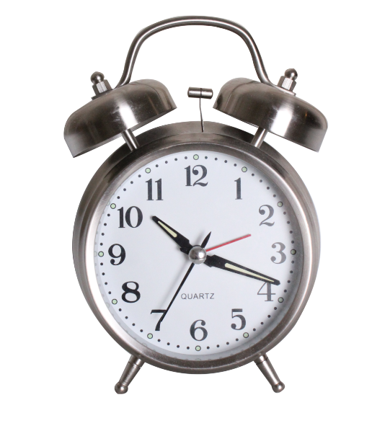

Brojevi
glavni
označavaju količinu
Koliko čega ima?
redni
označavaju poredak
Koje je što po redu?
iza rednoga broja piše se točka
pišu se bez točke
Brojevi su riječi
kojima označujemo
količinu ili poredak.
Primjeri:
glavni brojevi
dva (2)
devet (9)
tristo dvadeset tri (323)
redni brojevi
drugi (2.)
deveti (9.)
tristo dvadeset treći (323.)
Sklonidba brojeva
Svi se redni brojevi sklanjaju kao određeni pridjevi, a od glavnih brojeva sklanjaju se samo poneki.

Slide 10
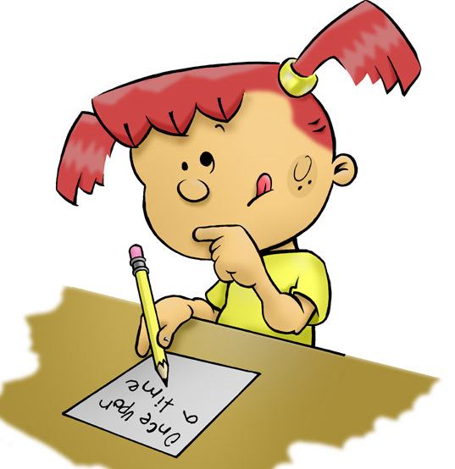

Glagoli po vidu
Glagolski vid
obilježje glagola kojim se izriče svršenost ili nesvršenost radnje.
SVRŠENI
NESVRŠENI
izriču svršenu, završenu radnju, radnju koja više ne traje
izriču nesvršenu, nezavršenu radnju ili radnju koja još traje
pisati
radnja nije završila NESVRŠENI VID
napisati
radnja je završila SVRŠENI VID
vikati-viknuti
skakati-skočiti
pecati-upecati
VIDSKI PARNJACI
̶ dva glagola istoga ili sličnoga značenja od kojih je jedan svršen, a drugi nesvršen.

Slide 11



Glagolski pridjevi i glagolska imenica
VRSTE GLAGOLSKIH PRIDJEVA
glagolski pridjev radni
izriče radnju koju netko obavlja
tvori se od glagolske osnove i nastavaka
glagolski pridjev trpni
izriče radnju koju netko trpi
- (a), -la, -lo, -li, -le, -la
tvori se od glagolske osnove i nastavaka
-n, -en, -jen, -t
pridjevi nastali od glagola
imenica nastala od glagola
Glagolskom imenicom imenujemo radnju.
Tvori se od glagolskog pridjeva trpnog i nastavka -je.
čuvan + -je= čuvanje
radio, radila, radilo, radili, radile, radila
čuvan, čuvana, čuvano, čuvani, čuvane, čuvana

Slide 12


̶ prošla svršena radnja
̶ tvori se od svršenih glagola
̶ jednostavan glagolski oblik
-h, -ø, -ø, -smo, -ste, -še
(ako osnova završava samoglasnikom)
-oh, -e, -e, -osmo, -oste, -oše
(ako osnova završava suglasnikom)
Zapamti: -ø označava ništični nastavak!
Aorist
nastavci
primjeri
ugledah, ugleda, ugleda
ugledasmo, ugledaste, ugledaše
htjedoh, htjede, htjede
htjedosmo, htjedoste, htjedoše

Slide 13


̶ jednostavan glagolski oblik
-ah, -aše, -aše,
-asmo, -aste, -ahu
̶ prošla nesvršena radnja
̶ tvori se od nesvršenih glagola
-jah, -jaše, -jaše,
-jasmo, -jaste, -jahu
-ijah, -ijaše, -ijaše,
-ijasmo, -ijaste, -ijahu
Imperfekt
nastavci
nastavci
nastavci
Pri tvorbi imperfekta suglasnici t, d, n, l stapaju se sa suglasnikom j u nove glasove: ć, đ, nj, lj.
plat + jah= plaćah
vod + jah= vođah
gon + jah= gonjah
mol + jah= moljah
glagolska osnova + nastavak
spavah čujah tresijah

Slide 14
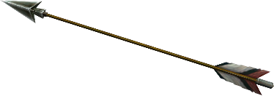

Pluskvamperfekt
PLUSKVAMPERFEKT
pretprošlo glagolsko vrijeme
složeni glagolski oblik
dva načina tvorbe
perfekt pomoćnog glagola biti
+
glagolski pridjev radni
imperfekt pomoćnog glagola biti
+
glagolski pridjev radni
 | glagol znati | glagol znati
 | jednina | množina
1. | bio sam znao | bijah znao
2. | bio si znao | bijaše znao
3. | bio je znao | bijaše znao
1. | bili smo znali | bijasmo znali
2. | bili ste znali | bijaste znali
3. | bili su znali | bijahu znali
perfekt+gl.pridjev radni
imperfekt+gl.pridjev radni
Pretprošla radnja je radnja koja se u prošlosti dogodila prije neke druge radnje.

Slide 15




Futur drugi
Ako budem učio,
položit ću ispit.
radnja koja će se dogoditi prije druge radnje
radnja koja će uslijediti nakon prve radnje
futur drugi
futur prvi
Primjer buduće radnje:
Futur drugi se u rečenici uvijek upotrebljava s futurom prvim.
Futur drugi je predbuduće glagolsko vrijeme.
Tvori se od svršenog prezenta pomoćnog glagola biti i glagolskog pridjeva radnog.
futur drugi: glagol doći
budem došao budemo došli
budeš došao budete došli
bude došao budu došli

Slide 16





zapovjedni glagolski način
nema oblika za prvu osobu jednine (ja)
tvori se od glagolske osnove i nastavaka u 2. osobi jednine i 1. i 2. osobi množine
u trećoj osobi jednine i množine koristi se čestica neka + prezent
može izricati zapovijed, molbu poticaj, zabranu, savjet, opomenu
Imperativ glagola gledati
jednina
1.osoba ̶
2.osoba Gledaj!
3.osoba Neka gleda!
množina
1.osoba Gledajmo!
2.osoba Gledajte!
3.osoba Neka gledaju!
Imperativ
-ø, -mo, -te
-i, -imo, -ite
-j, -jmo, -jte
-ji, -jimo, -jite
vrste nastavaka

Slide 17
kondicional drugi
kondicional I. glagola biti + glagolski pridjev radni
izriče pogodbu, želju i mogućnost u prošlosti
Kondicional
kondicional prvi
aorist glagola biti + glagolski pridjev radni
izriče pogodbu, želju i mogućnost u sadašnjosti
bih bio donio
bi bio znao
bismo bili rekli
bih donio
bi znao
bismo rekli
Oba su kondicionala glagolski načini. Razlikuju se po tvorbi i značenju.

Slide 18

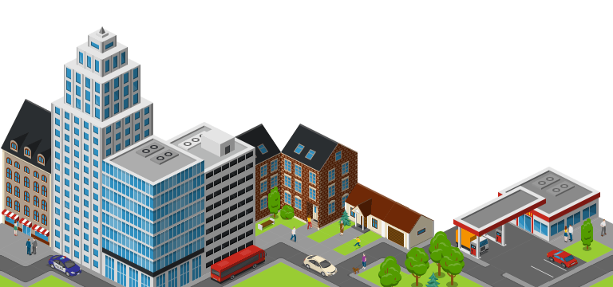
Veliko početno slovo
pokrajine, gradske četvrti, trgovi, ulice i parkovi
jednorječna imena (sastoje se samo od jedne riječi)
pišu se velikim početnim slovom
primjeri: Zagorje, Tvrđa, Trnje, Lika
višerječna imena (sastoje se od najmanje dvije riječi)
prva riječ u imenu piše se velikim, a sve ostale malim slovom (osim ako nisu vlastito ime)
primjeri: Dalmatinska zagora, Donji grad, Ulica breza, Trg Antuna Mihanovića, Park kulture

Slide 19







Rečenični i pravopisni znakovi
TOČKA SA ZAREZOM
znak odvajanja, jači od zareza, slabiji od točke
i
TROTOČKA
pri izostavljanju dijela rečenice ili teksta
i
DVOTOČKA
ispred unaprijed najavljenog nabrajanja
ZAGRADE
služi za nabrajanje ako je već upotrijebljen zarez.
i
pri nabrajanju
pri označavanju duže stanke u govoru, isprekidanom govoru ili nezavršenoj misli.
ispred navoda u upravnom govoru.
služi za dopunjavanje ili pojašnjavanje teksta
tekst didaskalije
dio riječi
brojčane i slovne oznake pri nabrajanju.
REČENIČNI ZNAKOVI
razdjeljuju tekst na rečenice i njezine dijelove.
PRAVOPISNI ZNAKOVI
pokazuju kako što treba razumjeti i pročitati.

Slide 20
uvod
središnji dio
zaključak
najava teme; poticanje zanimanja publike
opis tri glavne misli (uz detalje, činjenice, primjere, zanimljivosti)
sažetak glavnih misli središnjega dijela; dojmljiva rečenica za kraj
Izlaganje
Dijelovi izlaganja
Faze u nastanku izlaganja
1. PRIPREMA
2. STVARANJE
3. PREDSTAVLJANJE
istraživanje, prikupljanje podataka, nacrt teme
utvrđivanje strukture izlaganja u tri dijela: uvod, središnji dio, zaključak;
govoriti polako, razgovijetno, dovoljno glasno; koristiti poznate i jasne riječi; gledati u svoju publiku.
razraditi plan govorenja i odrediti podteme

Slide 21



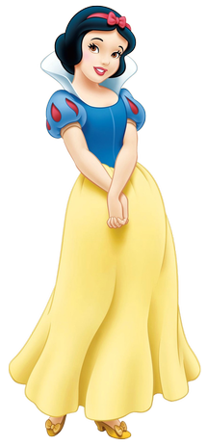
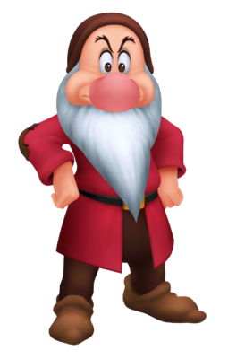
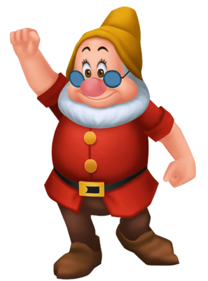
Prepričavanje s promjenom gledišta
proširujemo osnovni sadržaj
novo mjesto radnje
mijenjamo pojedinosti radnje
drugo vrijeme radnje
uvodimo novi lik/likove
Promjenom gledišta nekog drugog lika u priči saznajemo njegovo viđenje priče.
Prepričavanje s promjenom gledišta jest prepričavanje u kojemu zamjenjujemo pripovjedačevo gledište nekim drugim gledištem.
STVARALAČKO PREPRIČAVANJE

Slide 22


Pisanje opisnih i pripovjednih tekstova
opis koji se temelji na predočavanju izgleda osobe i njezinih osobina
prostor omeđen zidovima: kuća, škola, soba, kazalište…
prostor koji nije omeđen zidovima: ulica, trg, igralište, plaža…
vanjski opis: izgled osobe
unutarnji opis: osobine osobe
drugi naziv: interijer
drugi naziv: eksterijer
OPISATI znači riječima predočiti svoje zapažanje, zamisao, osjećaj…
Pristup pisanju
PORTRET
UNUTRAŠNJI PROSTOR
VANJSKI PROSTOR
planiranje
sastavljanje teksta
predstavljanje
prepravljanje teksta

Slide 23



Pozivnica
Koristi uljudne rečenice i pozdrave!
Pozivnica je kratak obavijesni tekst kojim se poziva na sudjelovanje u nekom događaju.
Srdačan pozdrav!
Sadrži samo najvažnije podatke o događaju.
Podaci koje pozivnica sadrži :
događaj na koji se poziva
gdje će se događaj održati
kada će se događaj održati
podatke o pozivatelju.
Radujem se vašem dolasku!

Slide 24



1. letimično pregledavanje
3. čitanje teksta
4. stvaranje bilježaka
2. upoznavanje s tekstom
Bilješke
izdvajam bitno od nebitnog
Vrste bilježenja
sažetak
dva stupca
grafički prikaz
umna mapa
izdvajam podatke
koje primam
pojašnjavam
sažimam
organiziram
bolje pamtim
i učim

